Slide 1
목차
JPA를 왜 사용해야 하는가?
JDBC, Mapper, JPA insert 코드
JPA 추세
JPA 장, 단점
JPA 동작 방식
DB Table 설계
User, Notice, NoticeFile 테이블
회원가입
회원가입 컨트롤러, JSP, 가입버튼 컨트롤러
클라이언트에서 보낸 요청 값 서버에서 받는 방법(HttpServletRequest, @ModelAttribute, @RequestParam, @PathVariable
User클래스
UserService인터페이스 userSave, UserServiceImpl클래스 userSave구현
영속성컨텍스트
영속성컨텍스트란?, 엔티티의 생명주기
로그인
로그인JSP, 로그인 버튼 시 컨트롤러, UserServiceImpl클래스의 findByUserId구현
게시판
게시판 목록 컨트롤러, 목록 JSP, NoticeServie인터페이스의 findAllList, findAllList구현, findAllList JPQL
게시판 전체목록 이미지, JPQL이란?, JPQL문법은?
Notice클래스
Notice 엔티티의 JPA 어노테이션
연관관계
연관관계 어노테이션 속성
NoticeFile클래스
게시판 글 등록 화면 컨트롤러, 게시판 등록 화면 JSP
게시판 글 등록버튼 컨트롤러 –
게시판 글 상세컨트롤러, 글상세JSP
게시판 글 상세 수정 컨트롤러, 게시판 글 수정 JSP
게시판 글 상세 수정버튼 컨트롤러, NoticeService인터페이스의 noticeUpdate, noticeUpdate구현
게시판 글 상세 삭제버튼 컨트롤러 – 27page
EntityManager 메서드 장표(자주 쓰이는 것)
요즘JPA 사용법(JpaRepository)
코드예제
JPA를 쓰기위한 설정(pom.xml)
JPA를 쓰기위한 설정(context-datasource.xml)

Slide 2
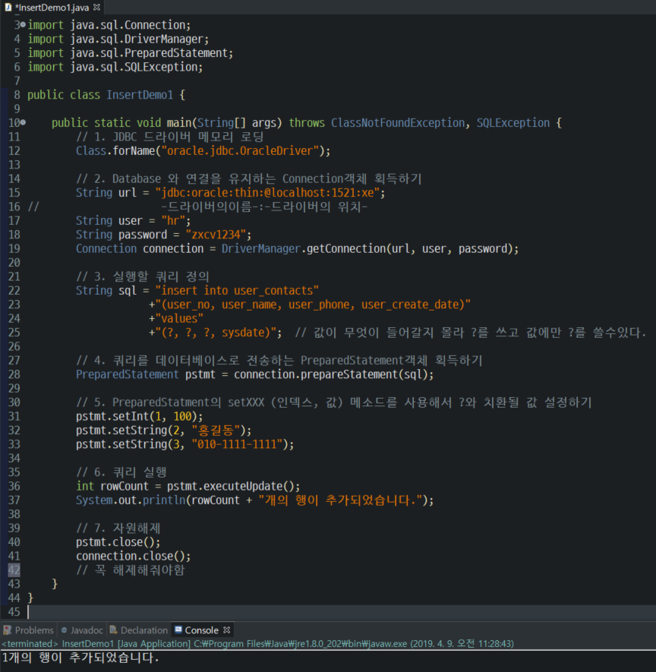
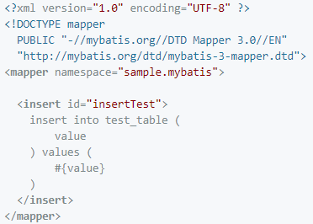
JPA를 왜 사용해야 하는가?(JDBC, Mapper, JPA insert 코드)
JDBC 코드
Mapper 코드
JPA 코드

Slide 3
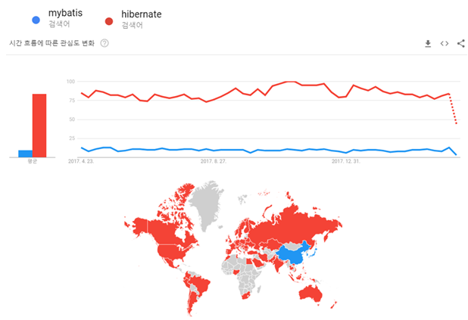
JPA를 왜 사용해야 하는가?(JPA 추세)
동아시아를 제외하고 대부분 나라에서는 Hibernate를 압도적으로 많이 사용하고 있다는 것을 알 수 있음.
그만큼 JDBC를 직접 사용하는 Mybatis보다 JDBC를 노출하지 않고 ORM 기술을 사용하는 JPA가 좋은 방식일 수 있다는 것을 알 수 있음.

Slide 4
JPA를 왜 사용해야 하는가?(JPA 장, 단점)
장점 단점
생산성
JPA를 사용하게 되면 쿼리를 직접 생성하는 것이 아니고 만들어진 객체로 데이터베이스를 다루기 때문에 객체중심으로 개발 진행.
유지보수
쿼리가 수정되면 그에 따라 담을 DTO 필드도 모두 변경이 되어야 하지만 JPA를 사용하게 되면 단순히 Entity 클래스 정보만 변경하면 쉽게 관리가 가능.
성능
일반적인 Spring의 캐시 기능처럼 동일한 쿼리에 대한 캐시 기능을 사용하기 때문에 더욱 높은 성능적 효율성을 경험
표준
JAVA 진영의 ORM(Object-Relational Mapping(객체관계매핑)) 기술 표준
복잡한 쿼리는 해결이 까다로움.(통계 쿼리 등)
학습 곡선이 높음.(학습하는데 시간이 걸림)
복잡한 쿼리보다는 실시간 처리에 사용되는 쿼리에 적합.
JPA도 분명 단점이 존재하기 때문에 서비스에 따라 Mybatis를 사용할 지 JPA를 사용할 지 결정해야함.

Slide 5
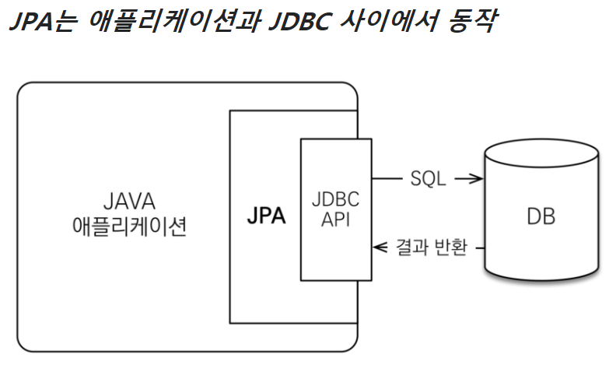
JPA를 왜 사용해야 하는가?(JPA 동작 방식)
JAVA 애플리케이션에서 JPA에게 명령하면, JPA는 JDBC API를 사용해서 SQL을 만들어서 DB에 보냄.

Slide 6
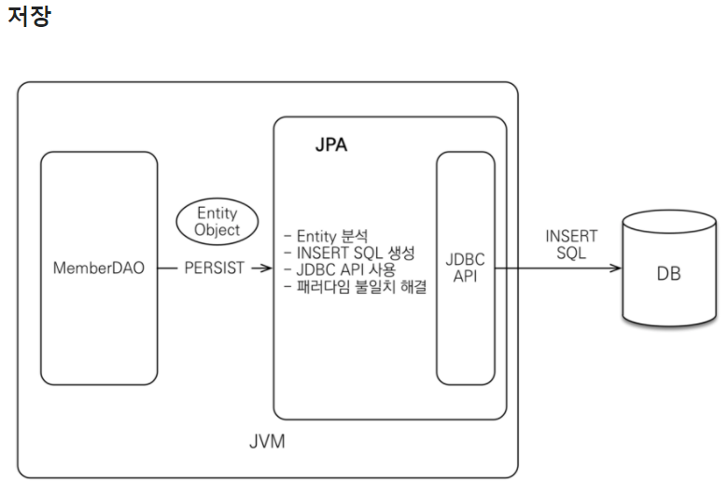
JPA를 왜 사용해야 하는가?(JPA 동작 방식)
JPA에게 Member객체를 넘기면 JPA가 객체를 분석
INSERT QUERY 생성(JPA가 QUERY 를 만듬)
JPA가 JDBC API를 사용해서 INSERT QUERY를 DB에 보냄
패러다임의 불일치 해결

Slide 7
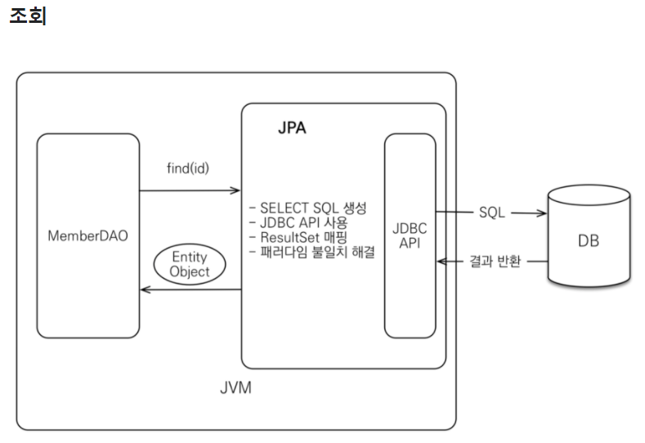
JPA를 왜 사용해야 하는가?(JPA 동작 방식)
JPA에게 PK값으로 find 요청
JPA는 SELECT QUERY 생성
JDBC API를 통해 DB에 보내고 결과를 받음
ResultSet 매핑
패러다임 불일치 해결

Slide 8
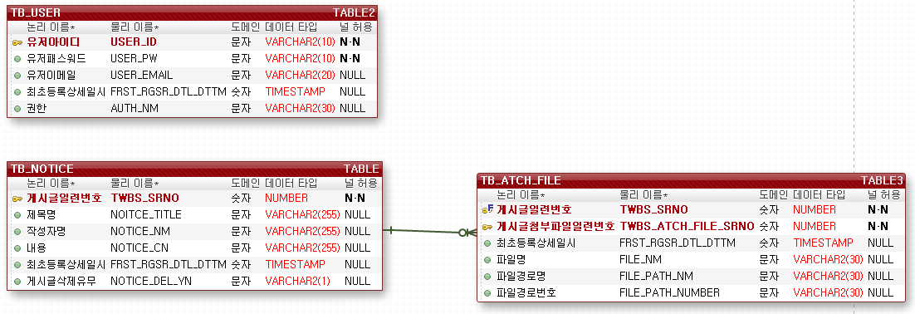
DB Table 설계(User, Notice, NoticeFile 테이블)

Slide 9

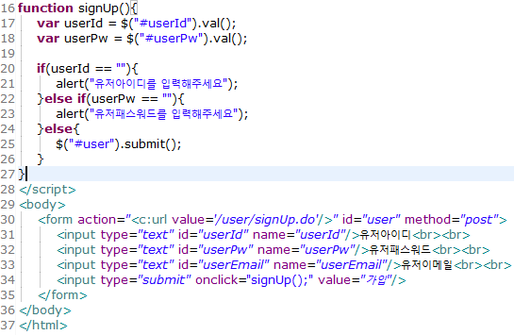
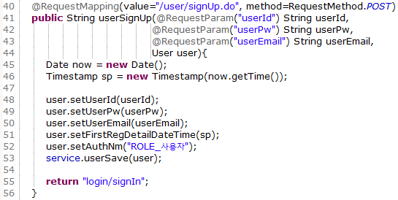
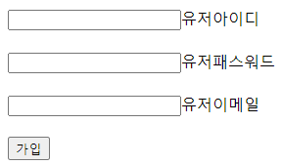
회원가입
회원가입 JSP 가입 버튼 누를 시 컨트롤러

Slide 10
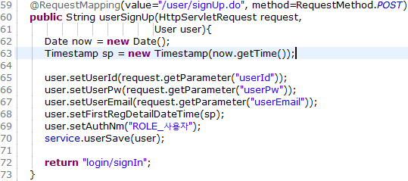
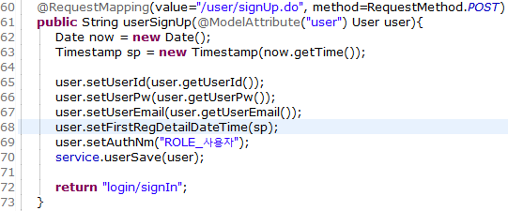
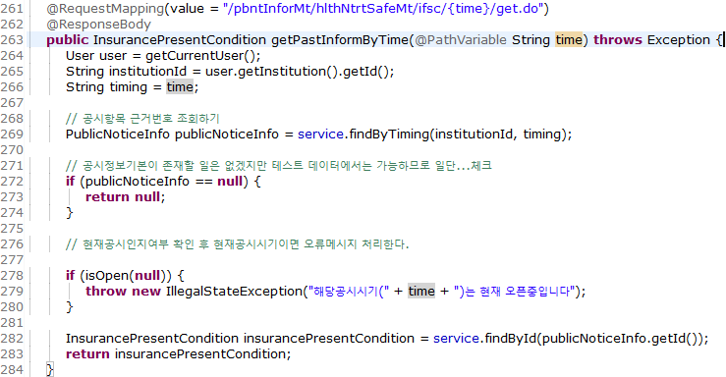
클라이언트에서 보낸 요청 값 서버에서 받는 방법
HttpServletRequest
@ModelAttribute
@RequestParam
@PathVariable

Slide 11
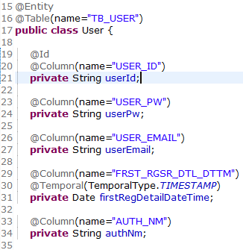
User 클래스
User 엔티티의 JPA 어노테이션
@Entity
@Entity가 붙은 클래스는 JPA가 관리하는 클래스로, 해당 클래스를 엔티티라고 부름. JPA를 사용하여 테이블과 매핑해야할 클래스는 반드시 @Entity를 선언.
속성값 name : JPA에서 사용할 엔티티 이름을 지정
@Table
엔티티와 매핑할 테이블을 지정.
속성값 name : 매핑할 테이블 이름을 지정(기본값은 엔티티이름)
속성값 catalog, schema, uniqueConstraints
@Id
기본키(pk)를 지정
@Column
컬럼을 매핑.
속성값 name : DB컬럼명을 지정.
속성값 columnDefinition, insertable, length, nullable, precision, scale, table, unique, updateable
@Temporal
날짜 타입으로 DB에 매핑
속성값 TemporalType : DATE(년월일), TIME(시분초), TIMESTAMP(DATE+TIME)
@Temporal을 지정안했을시 기본값으로 TIMESTAMP

Slide 12

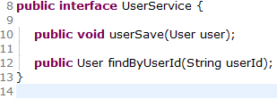
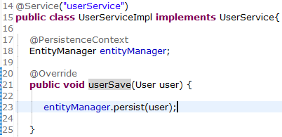
가입 버튼 누를 시 컨트롤러
UserService인터페이스의 userSave
UserServiceImpl클래스의 userSave 구현
.persist(Object entity); 를 하게 되면 영속성컨텍스트에 해당엔티티가 영속 상태가 됨.

Slide 13
영속성컨텍스트(Persistence Context)와 엔티티의 생명주기(Entity LifeCycle)
영속성컨텍스트란?
엔티티를 영구 저장하는 환경으로, 논리적인 개념.
EntityManager로 엔티티를 CRUD 하면 EntityManager는 엔티티를 영속성컨텍스트에 보관 및 관리함.
영속성컨텍스트 특징 : 쓰기지연, 1차캐시, 동일성보장, 변경감지, 지연로딩 등이 있음.
엔티티의 생명주기
비영속상태, 영속상태, 준영속상태, 삭제 4가지의 상태가 있음.
비영속상태 : 영속성컨텍스트와 전혀 관계가 없는 상태
Ex) User user = new User();
user.setUserId(“김”);
user.setUserPw(“현성”);
영속상태 : 영속성컨텍스트에 저장된 상태, 엔티티가 영속성컨텍스트에 의해 관리되는 상태
Ex) entityManager.persist(user); (영속상태가 된다고 바로 DB에 쿼리가 날라가지않음. DB저장 X)
transaction.commit();
트랜잭션의 commit 시점에 영속성컨텍스트에 있는 정보들이 DB에 쿼리로 날라감.
준영속상태 : 영속성컨텍스트에 저장되었다가 분리된 상태, 영속성컨텍스트에서 지운상태
Ex) entityManager.detach(user); (해당 엔티티를 영속성컨텍스트에서 분리함. 즉 JPA가 관리하지 않는 객체가 됨.)
Ex) entityManager.clear(); (entityManager 안에 있는 영속성컨텍스트를 모두 지움. 영속성컨텍스트를 완전히 초기화)
Ex) entityManager.close(); (영속성컨텍스트를 종료시킴. 즉 JPA의 관리대상이 아니게됨)
삭제 : 실제 DB 삭제를 요청한 상태
Ex) entityManager.remove(user);

Slide 14
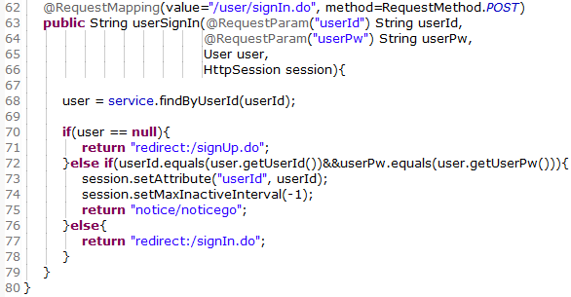
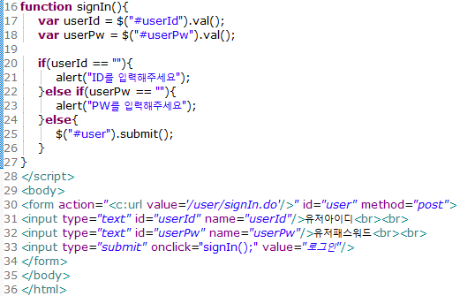
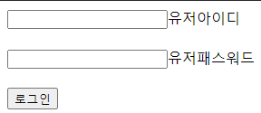

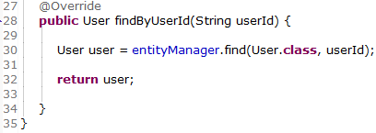
로그인 JSP
로그인 버튼 누를 시 컨트롤러
로그인
UserService인터페이스의 findByUserId
UserServiceImpl클래스의 findByUserId 구현
.find(entityClass, pk); 를 하게 되면 영속성컨텍스트안에 있는 영속상태의 user엔티티를 찾음.
1차캐시안에 있다면 그것을 반환, 1차캐시안에 없다면 DB에 접근하여 조회 후 1차캐시에 저장하고 반환

Slide 15
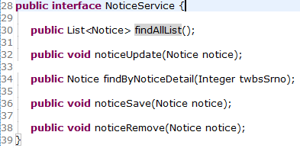
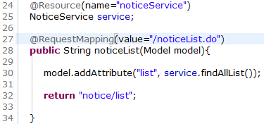
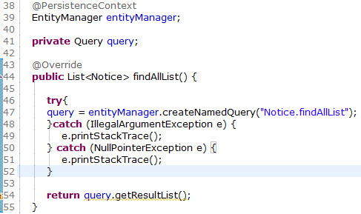
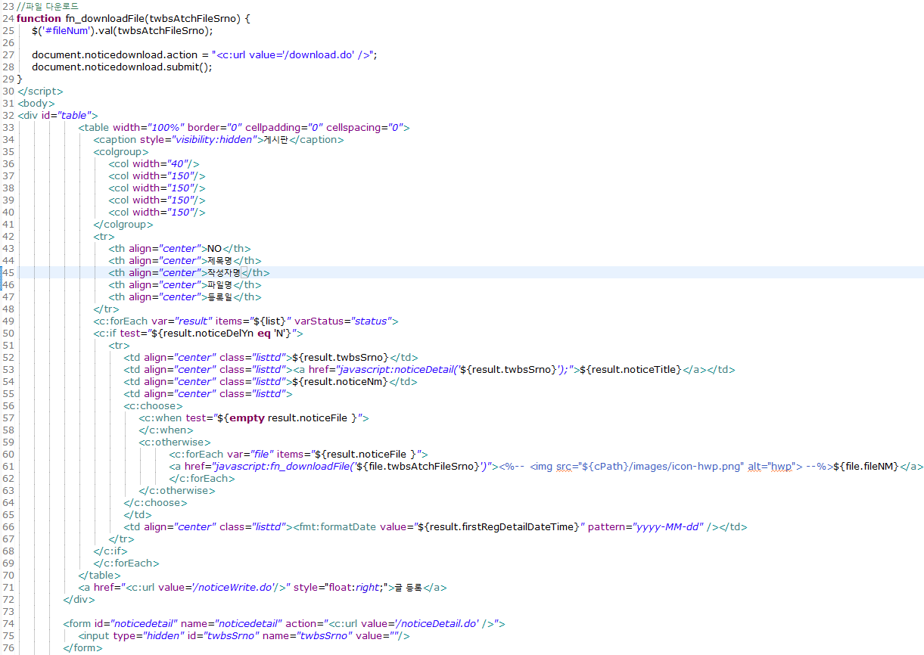
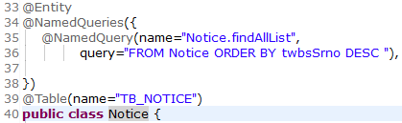

게시판 목록 컨트롤러
게시판
NoticeService인터페이스의 findAllList
NoticeServicImpl클래스의 findAllList
게시판 목록 JSP
Notice클래스에 있는 JPQL

Slide 16
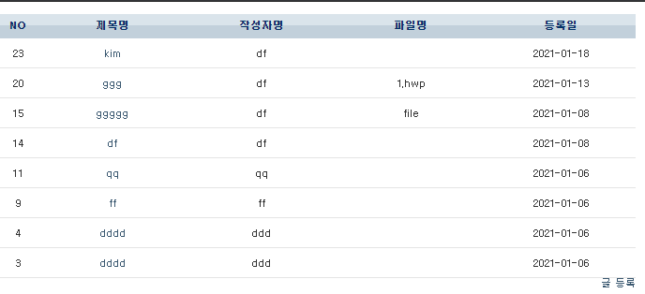
게시판 전체목록
JPQL이란? JPQL문법은?
JPQL이란?
Java Persistence Query Language는 JPA의 일부로 정의된 플랫폼 독립적인 객체지향 쿼리 언어.
JPQL은 관계형 데이터베이스의 엔티티에 대한 쿼리를 만드는데 사용
SQL에 크게 영향을 받아 SQL문과 비슷하지만 데이터베이스의 테이블에 직접 연결되는 것이 아니라 JPA 엔티티에 대해 동작
JPQL의 쿼리에는 테이블이 아닌 엔티티에서 표현하고 있는 컬럼의 이름을 써줘야함
JPQL문법은?
Ex) SELECT nt FROM Notice AS nt ORDER BY twbsSrno DESC
엔티티와 속성은 대소문자 구분O
JPQL 키워드는 대소문자 구분X(select, from, where)
엔티티 이름 사용, 테이블 이름이 아님(Notice)
별칭은 필수(nt), AS는 생략가능

Slide 17
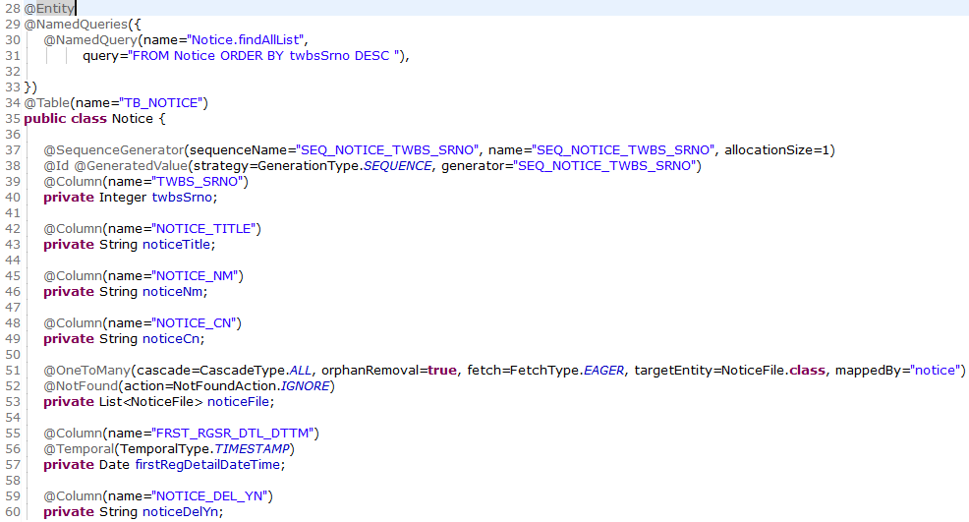
Notice 클래스

Slide 18
Notice 엔티티의 JPA 어노테이션
@SequenceGenerator
JPA에서 엔티티에 식별자를 할당하는 방법은 여러가지가 있지만 그 중에 Oracle 등에서 사용할 수 있는 시퀀스 기능을 활용한 시퀀스전략이 있음, 시퀀스 전략은 DB에서 시퀀스 기능을 지원해야만 사용가능한 전략이므로 DBMS에 종속적인 식별자 할당 전략임
속성값 sequenceName : DB에 등록되어 있는 시퀀스 이름
속성값 name : @GeneratedValue 에서 지정할 수 있는 시퀀스 생성기 이름을 등록
속성값 allocationSize : 시퀀스 한번 호출에 증가하는 수
@GeneratedValue
원하는 키 생성 전략을 선택
속성값 strategy : 생성 타입 설정
속성값 generator : 생성 시퀀스 이름을 등록

Slide 19
연관관계
단방향, 양방향
단방향 : 두 엔티티가 관계를 맺을 때, 한쪽의 엔티티만 참조하고 있는 것을 의미
양방향 : 두 엔티티가 관계를 맺을 때, 양쪽이 서로 참조하고 있는 것을 의미
데이터 모델링에서는 관계를 맺어주기만 하면 자동으로 양뱡향 관계가 되어서 서로 참조하지만, 객체지향 모델링에서는 구현하고자 하는 서비스에 따라 단방향 관계인지, 양뱡향 관계인지 적절한 선택을 해야한다.
다중성
관계에 있는 두 엔티티는 다음 중 하나의 관계를 갖는다
Many To One : 다대일(N : 1) - @ManyToOne
One To Many : 일대다(1 : N) - @OneToMany
One To One : 일대일(1 : 1) - OneToOne
Many To Many : 다대다(N : N) - @ManyToMany
어떤 엔티티를 중심으로 상대 엔티티를 바라보느냐에 따라 다중성이 다름
연관관계의 주인
주인을 찾는 방법은 연관관계를 갖는 두 테이블에 대해서 외래 키를 갖는 테이블이 연관관계의 주인이 됨
연관관계의 주인만이 외래키를 관리(등록, 수정, 삭제)를 할 수 있고, 반면에 주인이 아닌 엔티티는 읽기만 할 수 있음

Slide 20
연관관계 어노테이션 속성
어노테이션 속성
속성값 optional : false로 설정하면 연관된 엔티티가 항상있어야함
속성값 fetch : 글로벌 패치전약을 설정한다.
FetchType.LAZY : 지연로딩, 객체가 실제 사용될때 로딩
FetchType.EAGER : 즉시로딩, JOIN SQL로 한번에 연관된 객체까지 미리조회하는것
속성값 casecade : 속성전이 가능을 사용
CasecadeType.PERSIST : 부모 엔티티를 저장할 때 자식 엔티티도 같이 저장
CasecadeType.REMOVE : 부모 엔티티를 삭제하면 자식 엔티티도 삭제
CasecadeType.DETACH : 부모 엔티티가 detach 상태로 되면 자식 엔티티도 같이 detach
CasecadeType.REFRESH : 부모 엔티티가 DB로부터 데이터를 다시 로드하면 자식 엔티티도 DB로 부터 데이터를 다시 로딩
CasecadeType.MERGE : 부모 엔티티가 detach 상태에서 자식 엔티티를 추가/변경한 이후에 부모 엔티티가 merge를 수행하면 자식 엔티티도 변경사항이 적용
CasecadeType.ALL : 모두 casecade 옵션이 적용
속성값 targetEntity : 연관된 엔티티의 타입 정보를 설정, 컬렉션을 사용해도 제네릭으로 타입 정보를 알 수 있음.
속성값 mappedBy : 연관관계 매핑. 주인은 mappedBy속성을 사용하지 않고, @JoinColumn을 사용

Slide 21
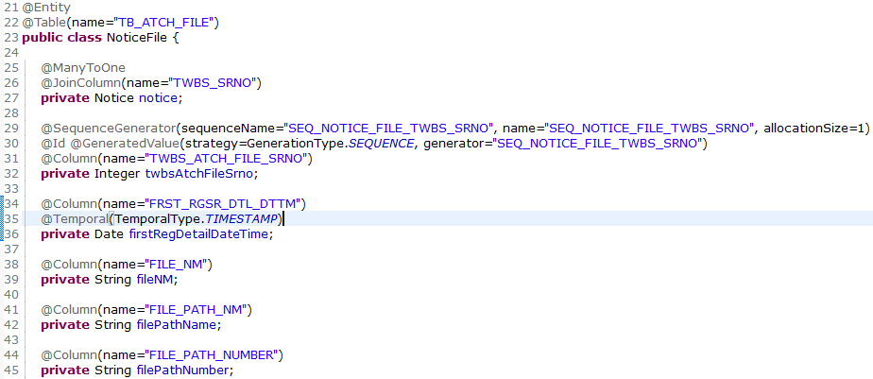
NoticeFile 클래스
@JoinColumn
외래키를 매핑할 때 사용
속성값 name : 매핑할 외래키 이름

Slide 22
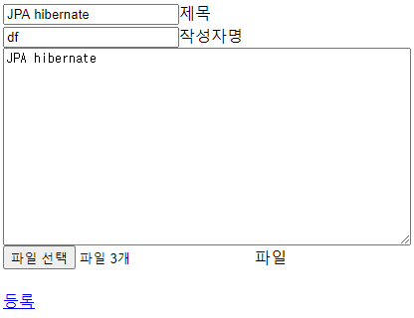
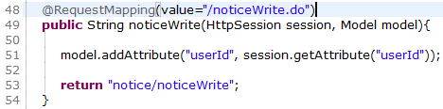
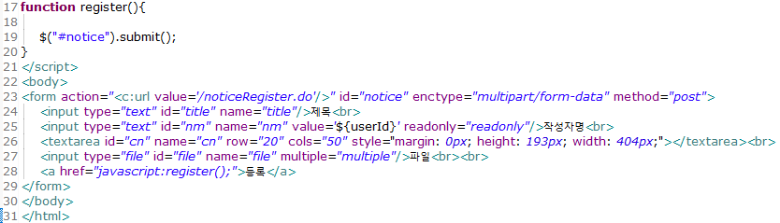
게시판 글 등록 화면컨트롤러
게시판
게시판 등록 화면 JSP

Slide 23
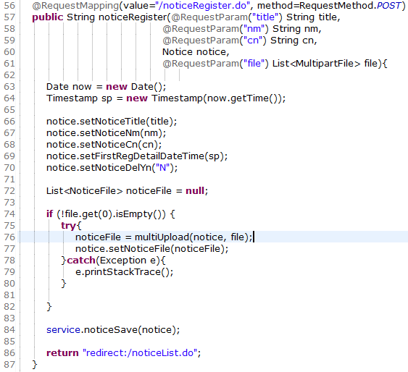
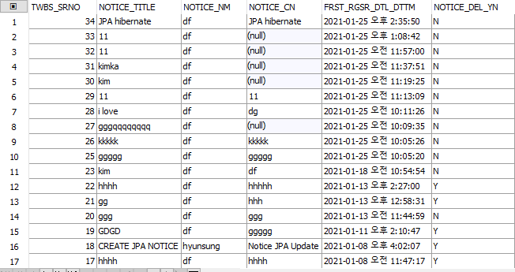
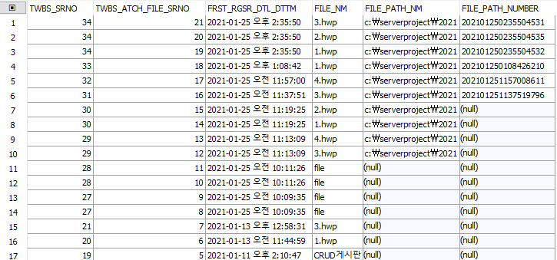
게시판 글 등록버튼 컨트롤러
게시판
게시판 DB
첨부파일 DB

Slide 24
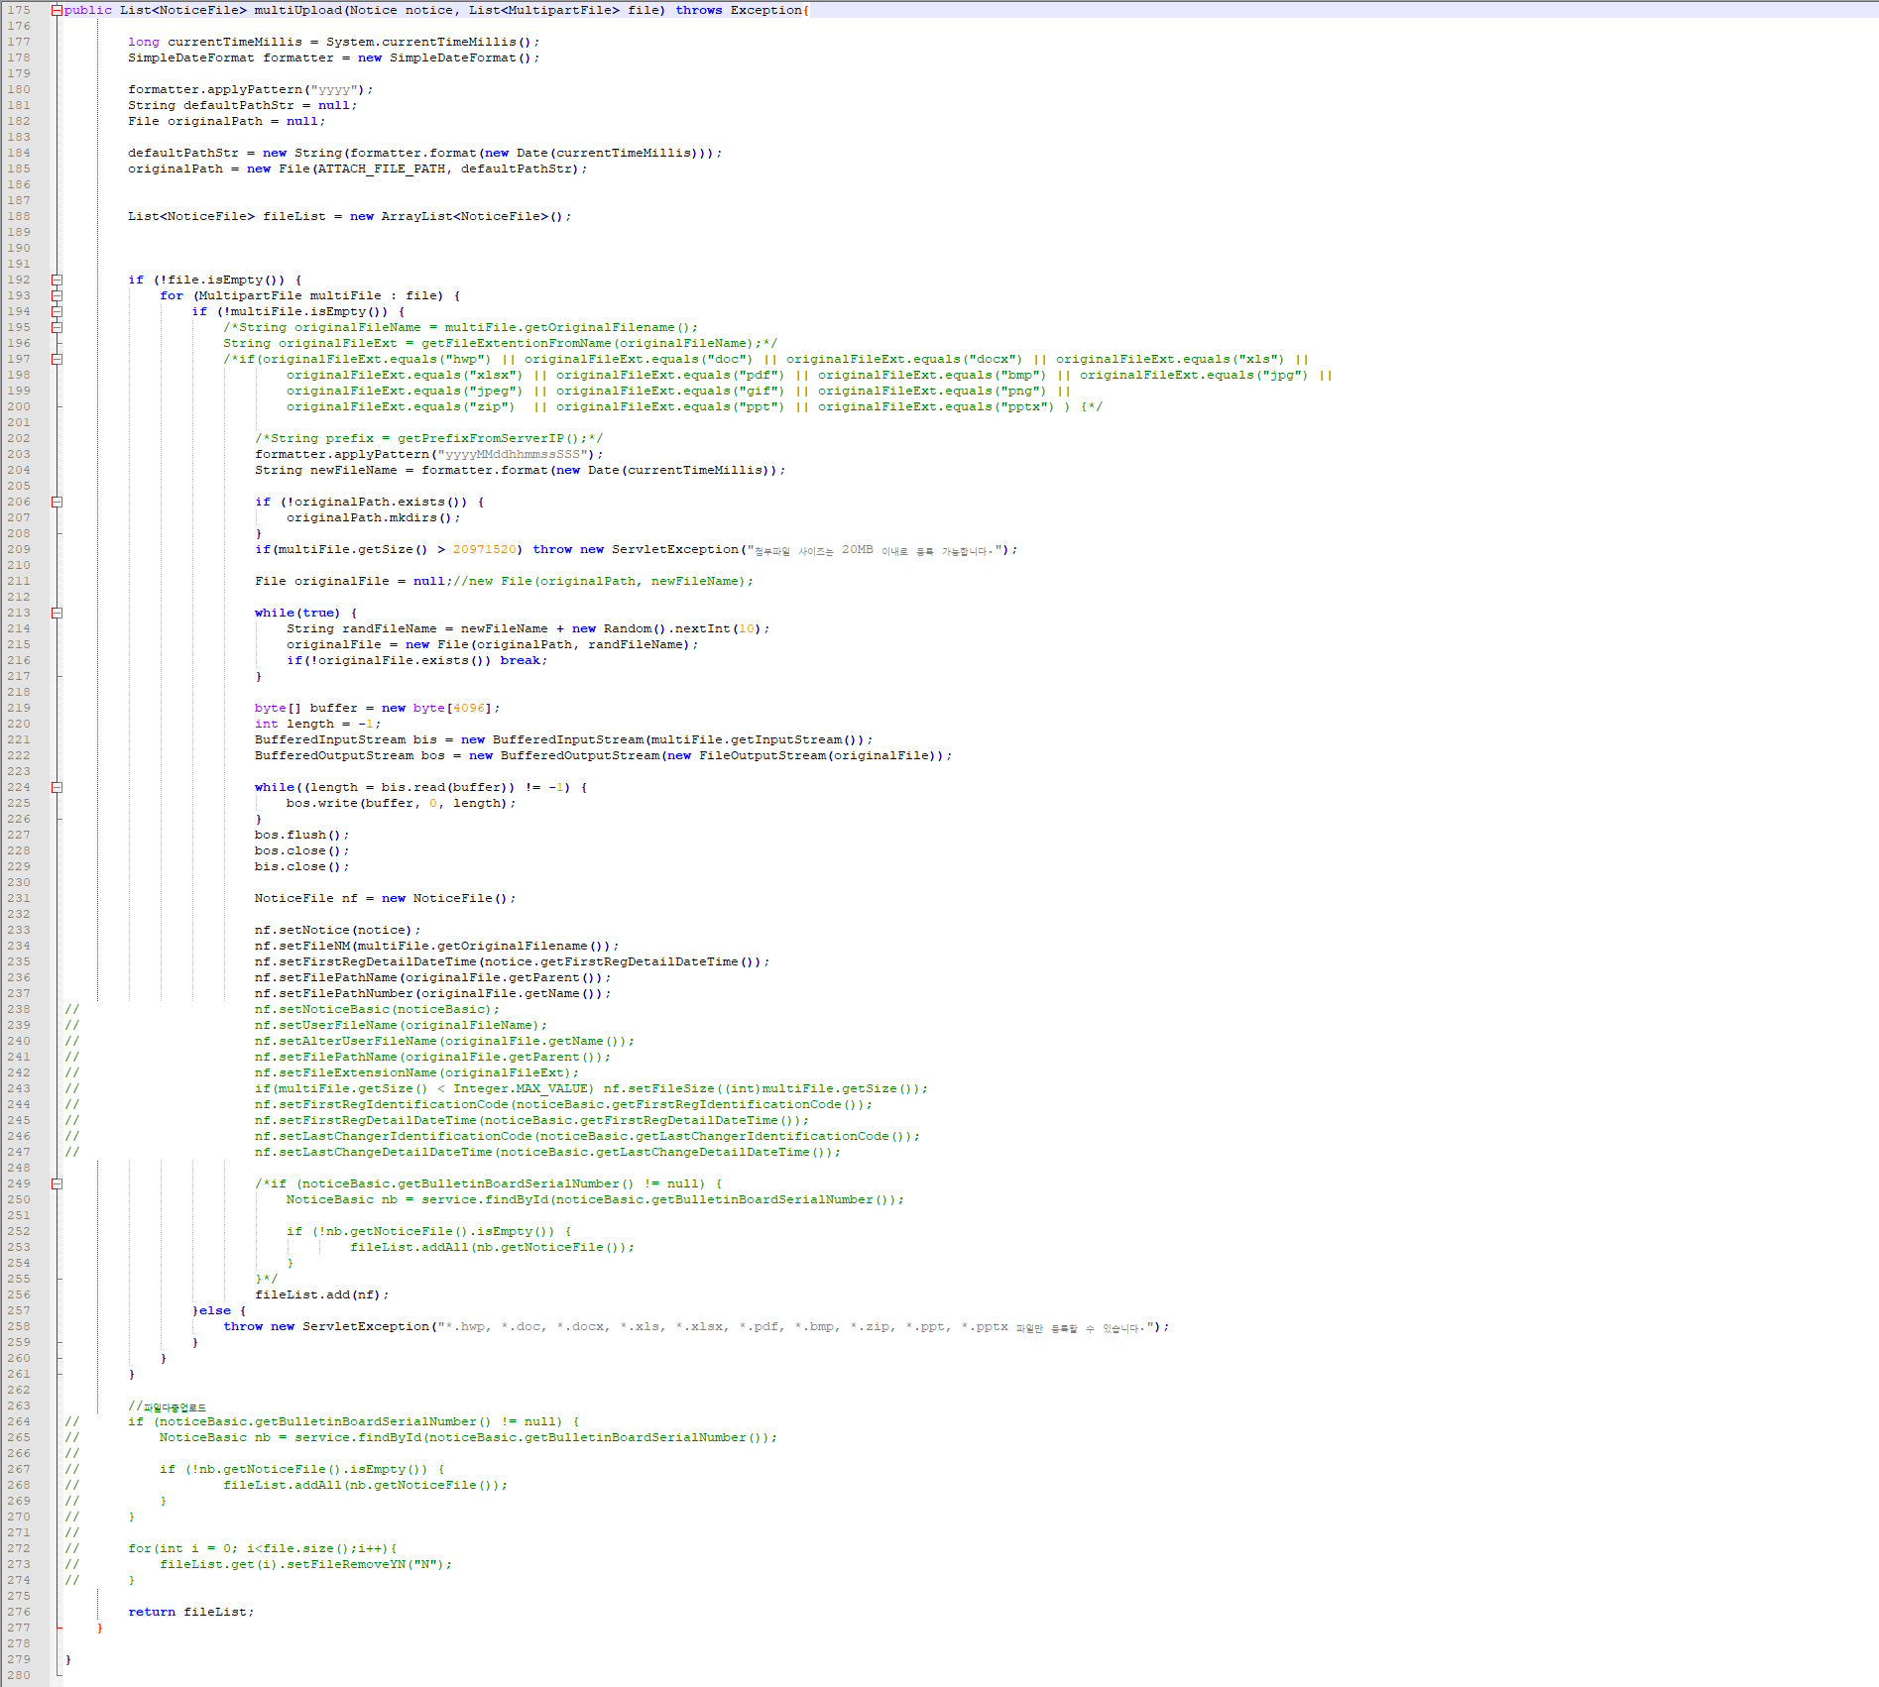
게시판(게시물첨부파일 물리적 저장위치)

Slide 25
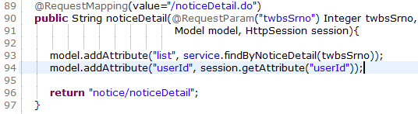
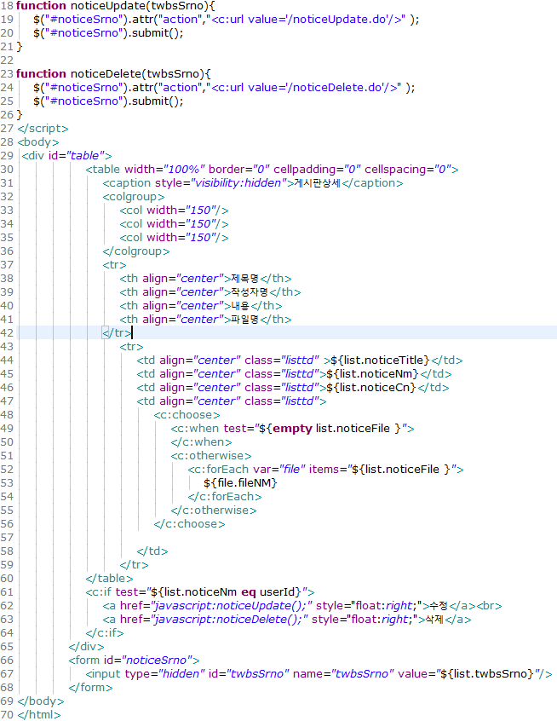

게시판 글 상세컨트롤러
게시판
게시판 글 상세 JSP

Slide 26
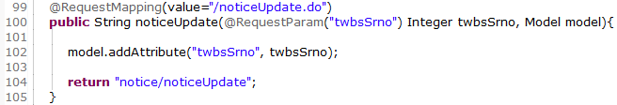
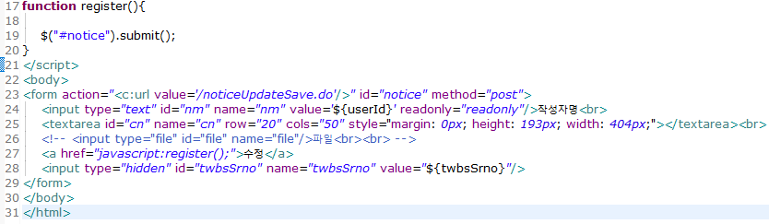
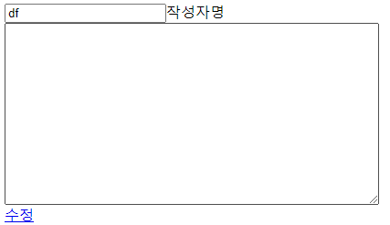
게시판 글 상세 수정 컨트롤러
게시판
게시판 글 수정 JSP

Slide 27
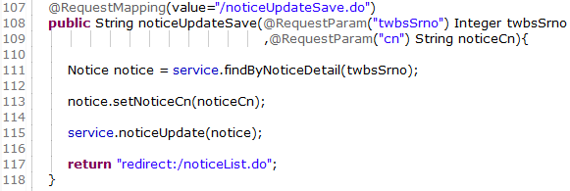
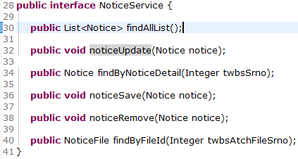

게시판 글 상세 수정버튼 컨트롤러
게시판
NoticeService인터페이스의 noticeUpdate
NoticeService클래스의 noticeUpdate
준영속상태의 엔티티를 다시 영속상태로 만들어주는 메서드, 즉 다시 JPA가 관리하는 상태를 말함.
영속성컨텍스트가 변경감지를 함.

Slide 28
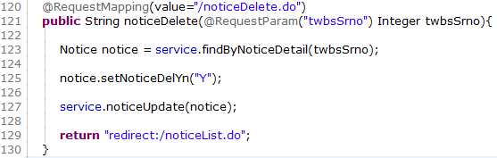
게시판 글 상세 삭제버튼 컨트롤러
게시판
NoticeService인터페이스의 noticeUpdate
NoticeService클래스의 noticeUpdate
준영속 상태의 엔티티를 다시 영속 상태로 변경 하려면 병합을 사용하면됨.
Merge()메서드는 준영속 상태의 엔티티를 받아서 그 정보로 새로운 영속 상태의 엔티티를 반환함.

Slide 29
끝

Slide 30
EntityManager 메서드 장표(자주 쓰이는 것)
C : .persist(), merge()
R : .find()
U : merge(), 병합을 사용하면 모든 속성이 변경된다. 병합시 값이 없으면 null로 업데이트 할 위험도 있다. 병합은 편리하게 사용할 수 있다는 장점이 있지만, 모든 필드를 교체한다는 위험성 때문에 사용을 지양.
D : .remove()
.flush()
.detach()
.clear()
.close()
.createQuery(String qlString)
.createNamedQuery(String name)

Slide 31
요즘JPA 사용법(JpaRepository)
Public interface NoticeRepository extends JpaRepository<Notice, Integer>{ }
JpaRepository 인터페이스를 상속하기만 해도 되며, 인터페이스에 따로 @Repository등의 어노테이션을 추가할 필요가 없음.
JpaRepository를 상속받을 때는 사용될 Entity 클래스와 ID 값이 들어가게됨 즉, JpaRepository<T, ID> 가됨
JpaRepository를 단순하게 상속하는 것만으로 위의 인터페이스는 Entity 하나에 대해서 아래와 같은 기능을 제공
save() : 레코드 저장(insert, update)
findOne() : pk로 레코드 한건 찾기
findAll() : 전체 레코드 불러오기, 정렬(sort), 페이지(pageable) 가능
count() : 레코드 개수
delete() : 레코드 삭제
위의 기본기능을 제외한 조회 기능을 추가하고 싶으면 규칙에 맞는 메서드를 추가해야함
ex) Notice findByName(String noticeName);
ex) Notice findByTitle(String noticeTitle);
findBy로 시작 : 쿼리를 요청하는 메서드 임을 알림
countBy로 시작 : 쿼리 결과 레코드 수를 요청하는 메서드 임을 알림
Query 메소드에 포함할 수 있는 키워드는 다음과 같다
And : ex) findByNameAndTitle(String noticeName, String noticeTitle); 여러필드를 and로 검색
Or : ex) findByNameOrTitle(String noticeName, String noticeTitle); 여러필드를 or로 검색
Between : 필드의 두 값 사이에 있는 항목 검색
Like : ex) findByNameLike(String noticeName); like 검색
IsNull : ex) findByNameIsNull(); null인 항목 검색
OrderBy : findByNameOrderByNameASC(String noticeName); 검색 결과를 정렬하여 전달

Slide 32
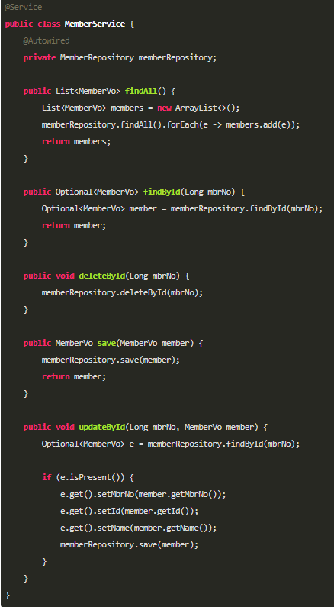

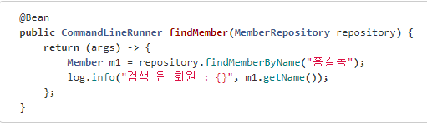
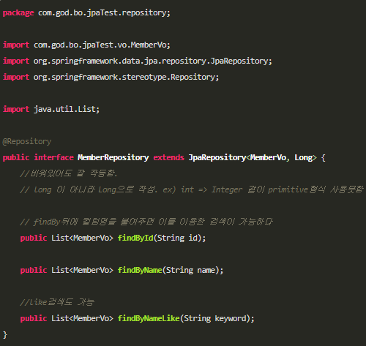
요즘JPA 사용법(JpaRepository) 코드 예제

Slide 33
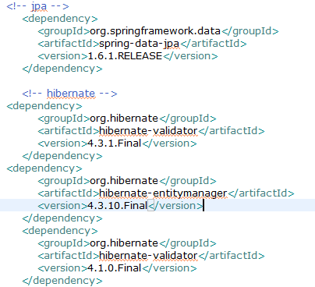
JPA를 쓰기위한 설정(pom.xml)
Pom.xml
JPA를 사용하기 위해선 Spring pom.xml 에 JPA와 그 구현체인 hibernate 를 dependency 해야함.
JPA는 인터페이스이며 특정 기능을 하는 라이브러리가 아님.
Hibernate는 JPA의 구현체이기 때문에 hibernate를 주입해주었고 다른 구현체인 DataNucleus, EclipseLink를 JPA 구현체로 사용해도 됨.
이미 만들어진 구현체를 사용하지 않는다면 개발자가 직접 JPA를 구현해서 사용해도 됨.

Slide 34
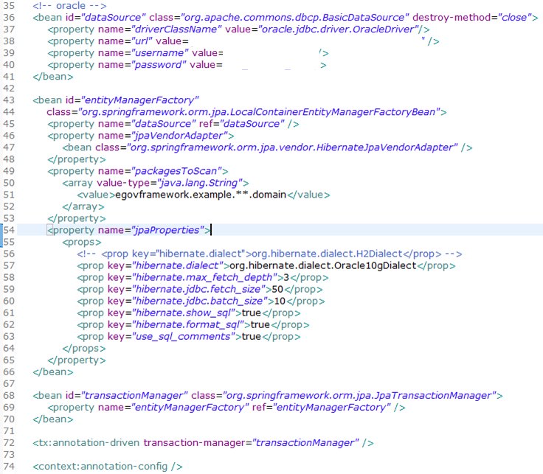
JPA를 쓰기위한 설정(context-datasource.xml)
Context-datasource.xml
35 ~ 41 line
교육서버의 DB를 사용
43 ~ 66 line
entityManagerFactory 설정을 함
45 line
entityManagerFactory는 교육서버로 설정한 dataSource를 쓴다
46 ~ 48 line
JPA에 관한 설정으로 HibernateJpaVendorAdapter를 쓰겠다.
49 ~ 53 line
51 line의 egovframework.example. 밑의 domain을 JPA 도메인으로 스캔
54 ~ 65 line
54 line jpa 설정
55 ~ 64 line 설정하위
57 line hibernate의 방언으로 오라클을 사용하겠다
58 line 싱글엔디드 연관관계의 one to one, many to one의 경우에 아우터조인 fetch트리의 최대 깊이를 설정하는 것, 0은 디폴트 아우터조인페칭을 사용불가능하게 만듬. 0과 3 사이의 값들이 권장된다고 함
59 line 선택 쿼리에서 가져올 행 수를 지정하는 데 사용, JDBC드라이버 내에서 명령문의 페치 크기, 즉 select 문에 둘 이상의 행 결과가 있을때 페치되는 행 수를 설정
60 line 단일 데이터베이스 수행 할 삽입 또는 업데이트 수를 지정하는데 사용, 실행을 위해 한 번에 데이터베이스로 전송되는 업데이트(삽입, 업데이트 및 삭제) 수 를 결정
61 line 모든 SQL 문장들을 콘솔에 기록한다는 설정
62 line 로그와 콘솔속에 SQL을 깔끔하게 프린트한다는 설정, 정리된 모습으로
63 line hibernate 내에 SQL 주석들을 생성시킨다는 설정
68 ~ 70 line 트랜잭션에 대한 설정, JPA의 CRUD가 실행이 되면 트랜잭션도 실행된다는 설정, 예외없이 메소드가 잘수행되면 transactionManager.commit 예외가 발생한다면 transactionManager.rollback
72 line entityManagerFactory를 트랜잭션으로 등록
74 line 등록된 빈을 스캔하고 활성화 한다는 설정

